Slide 1



IT’S MADE BY KIM MOVIE

Slide 2
목 차
컨셉
기능
홈
검색
상세보기
게시판
익명게시판
퀴즈
프로필
시연
질의응답

Slide 3
컨 셉

Slide 4
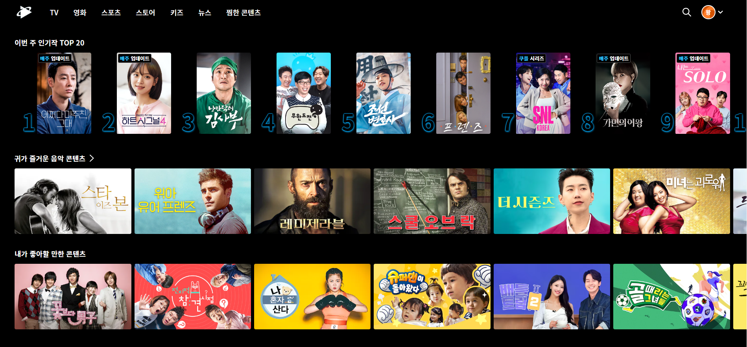
컨셉

Slide 5
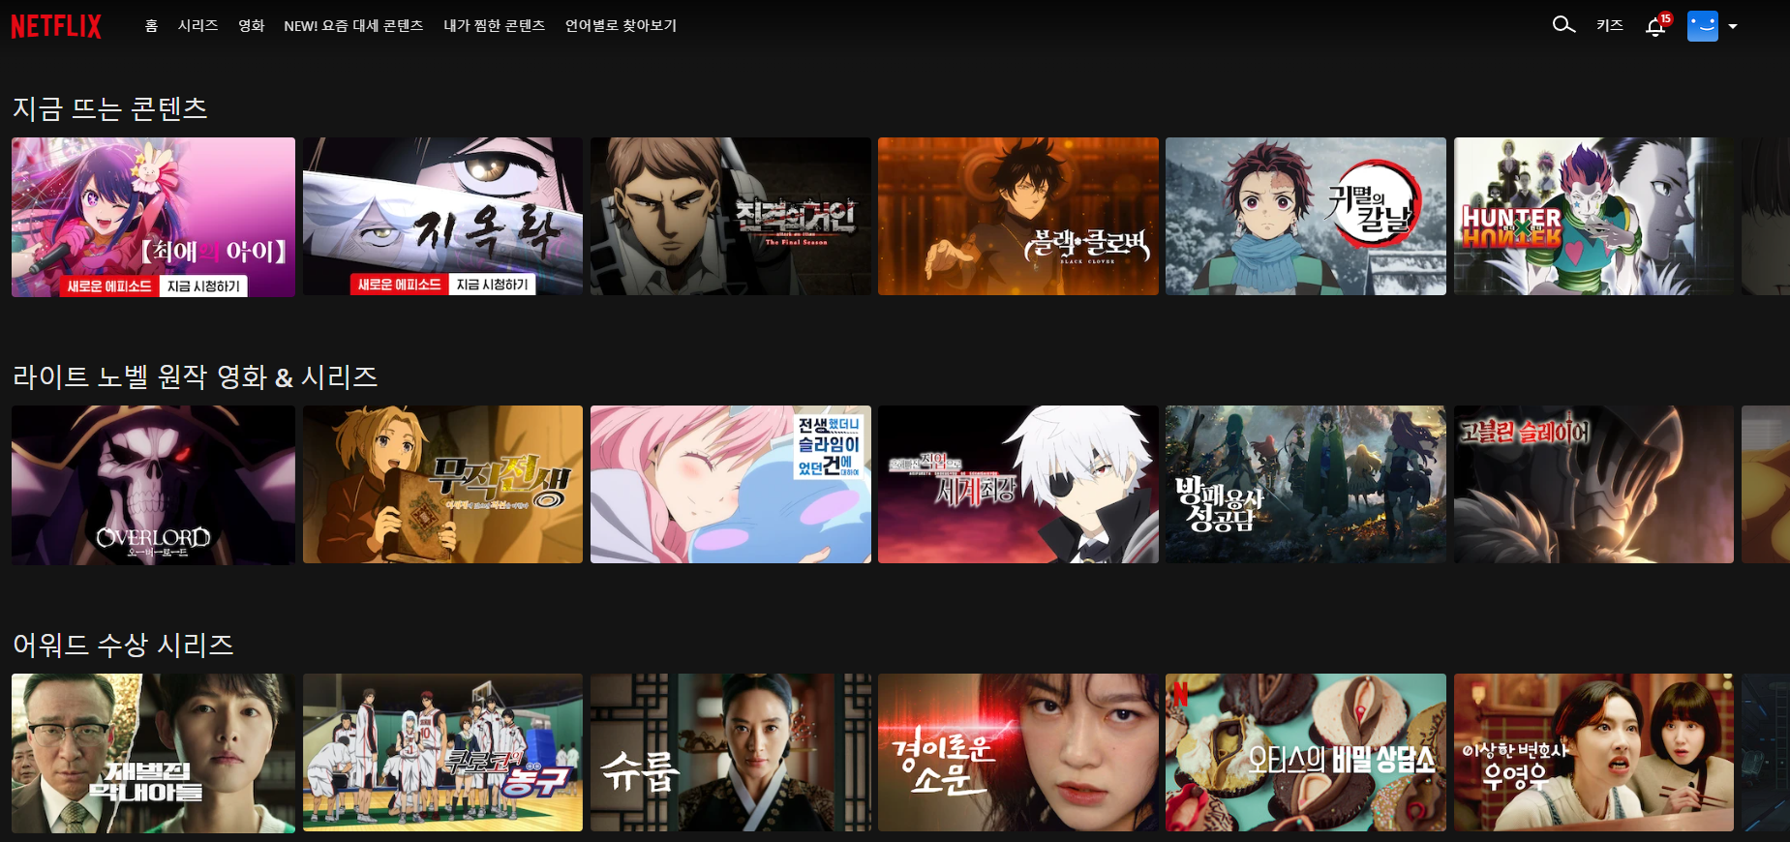
컨셉

Slide 6
기 능

Slide 7
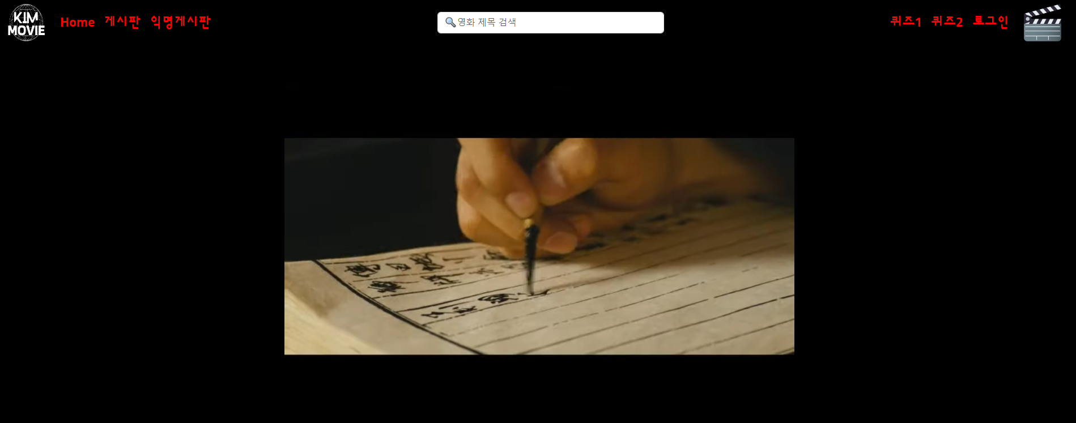
홈

Slide 8
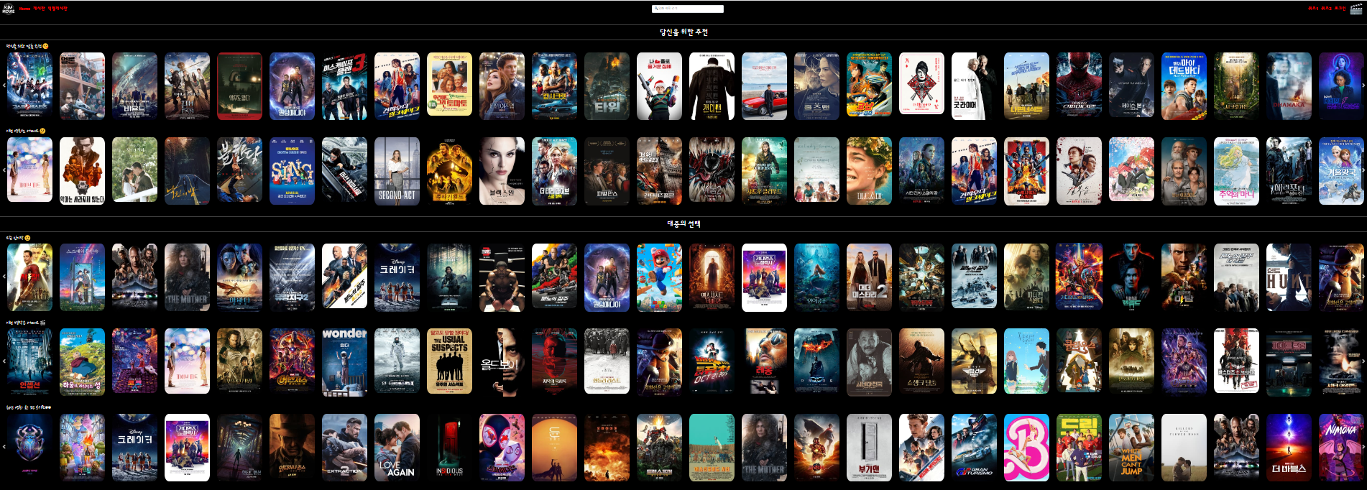
홈

Slide 9
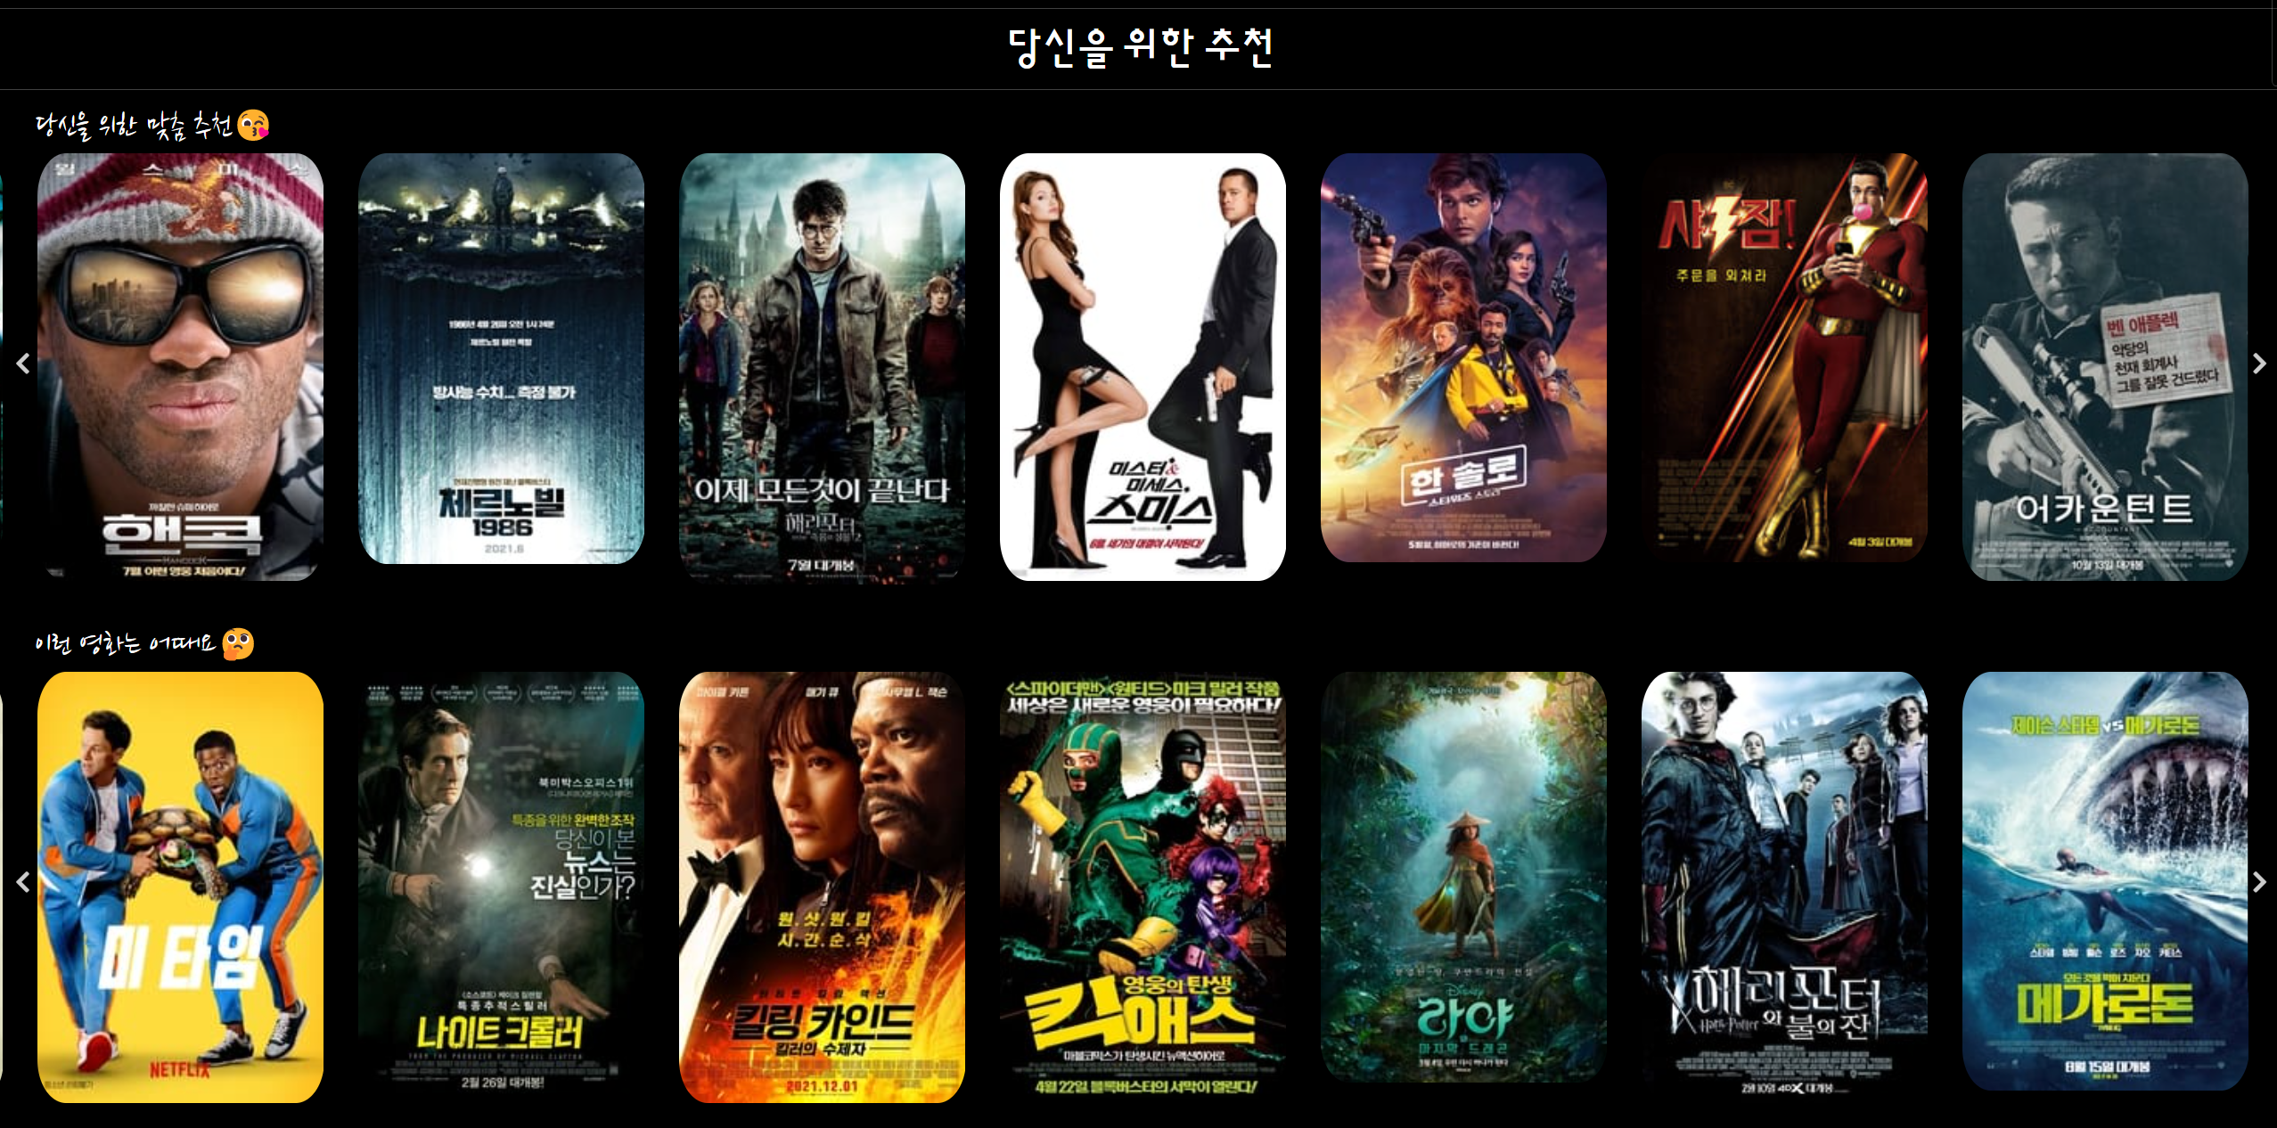
홈

Slide 10
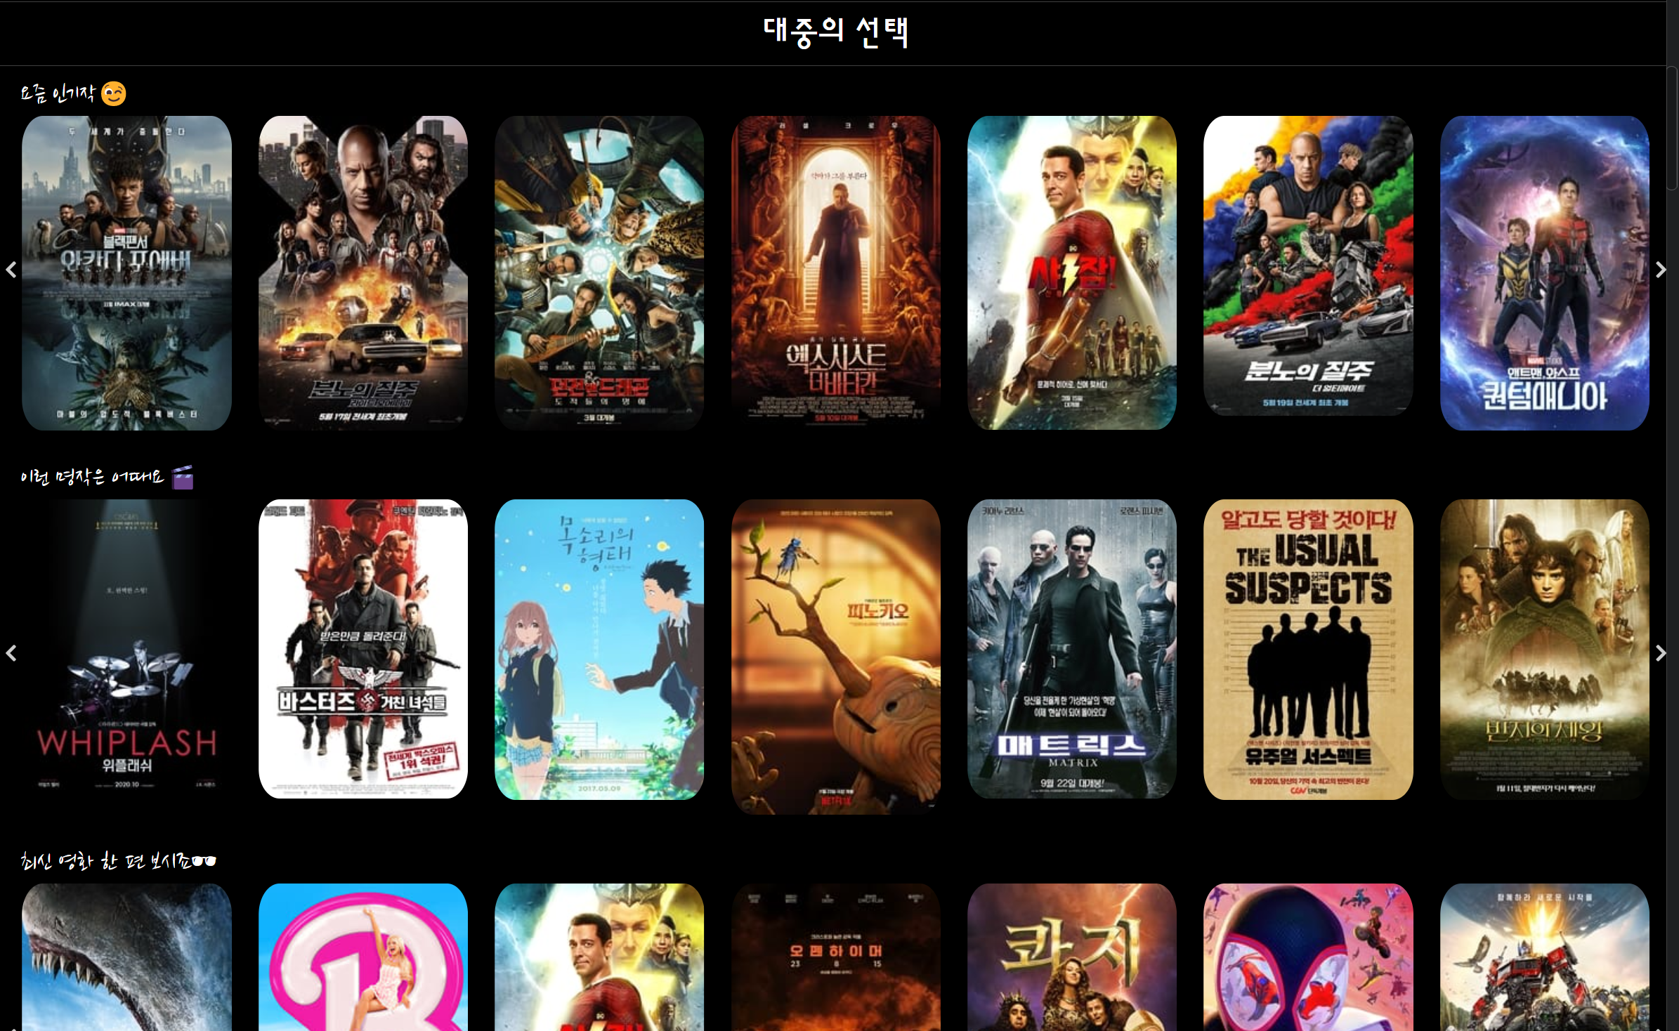
홈

Slide 11
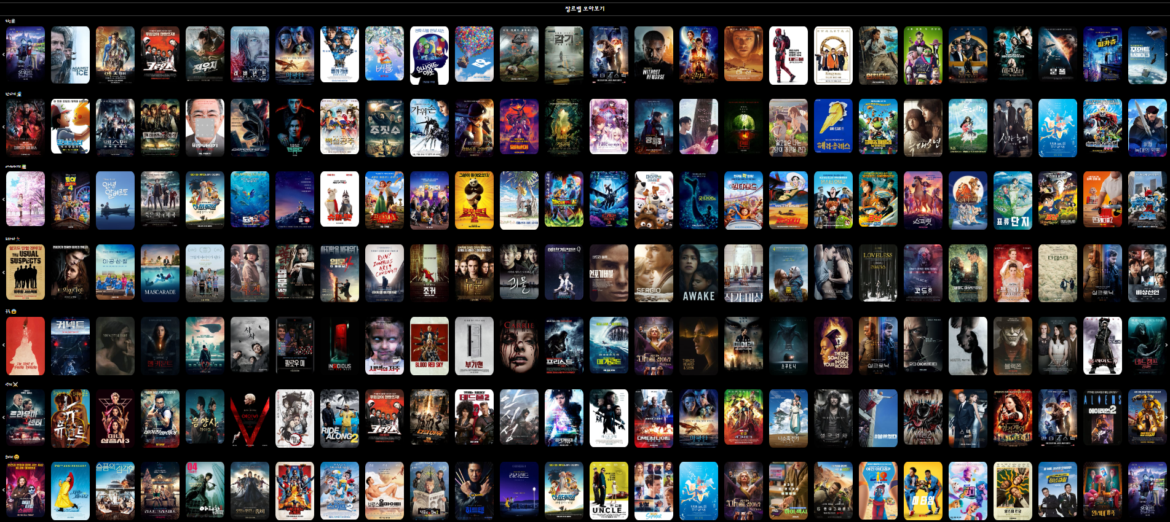
홈

Slide 12
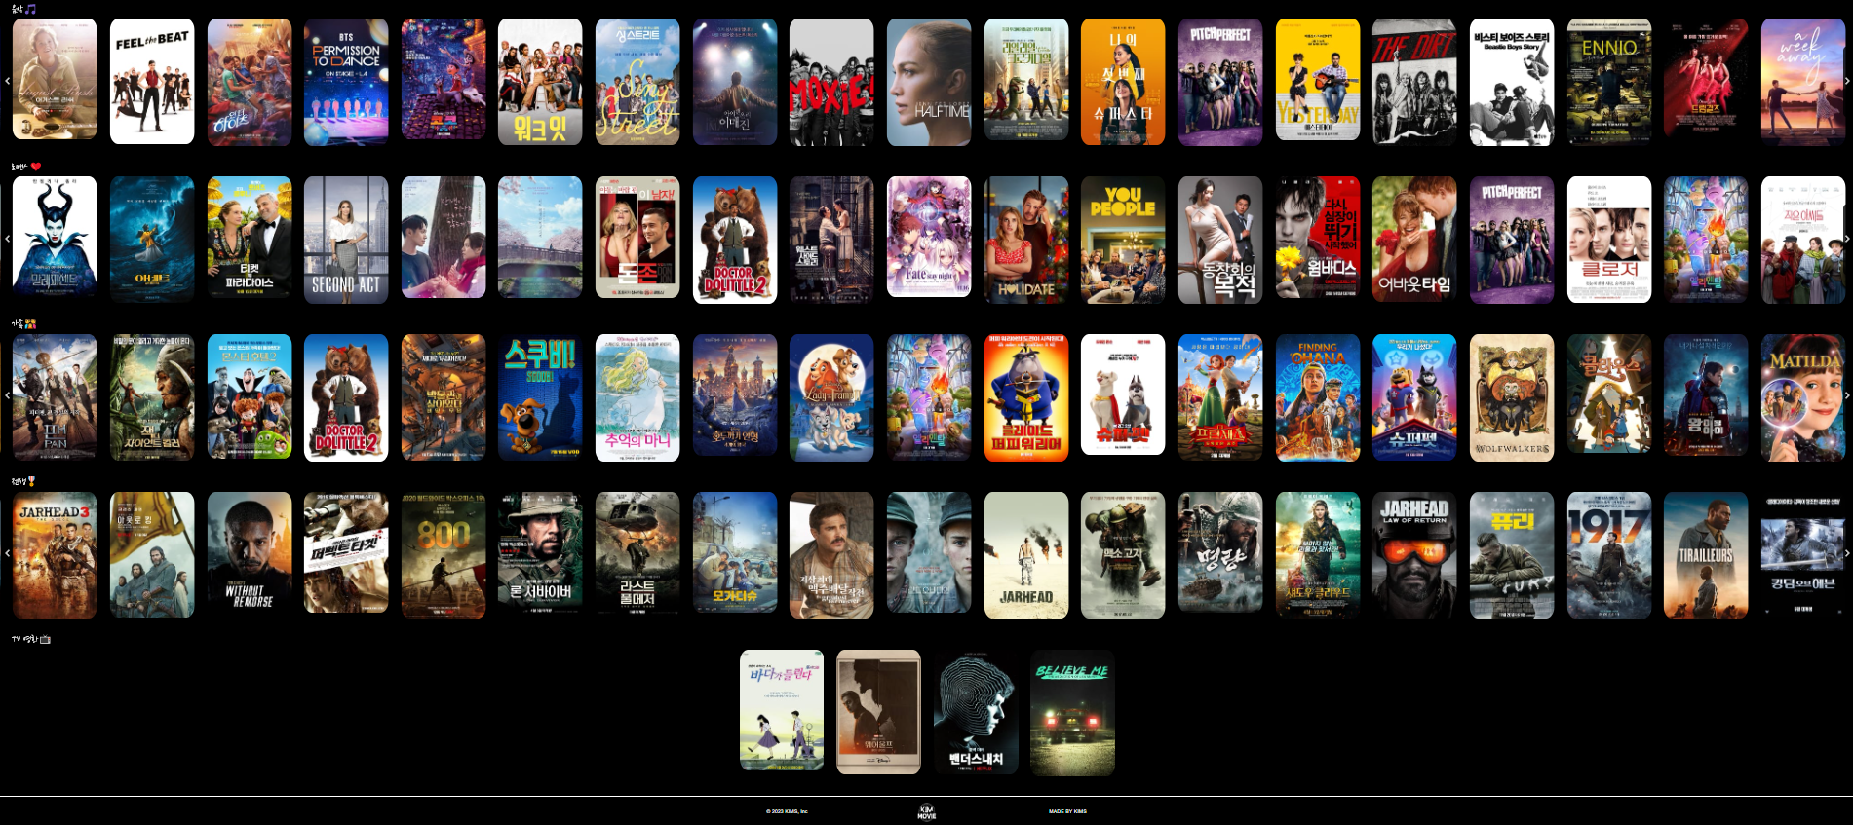
홈

Slide 13
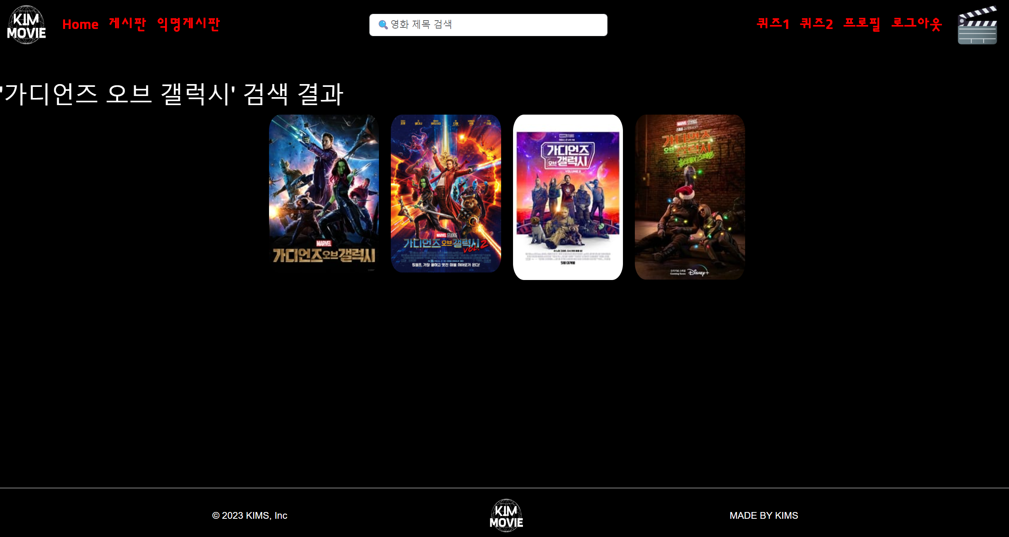
검색

Slide 14
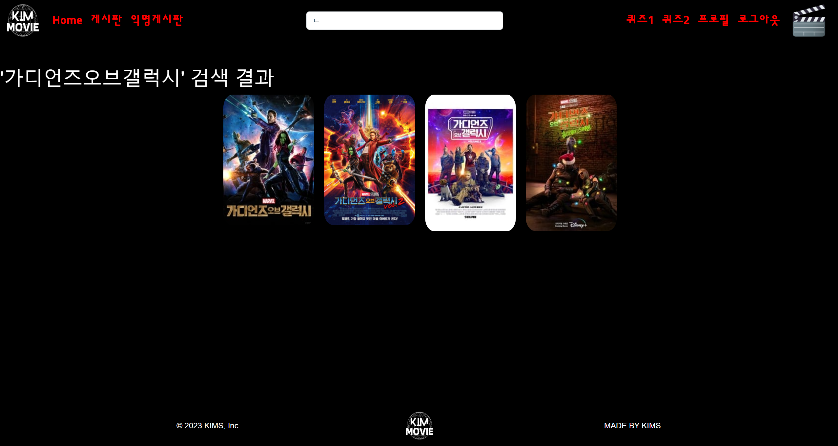
검색

Slide 15
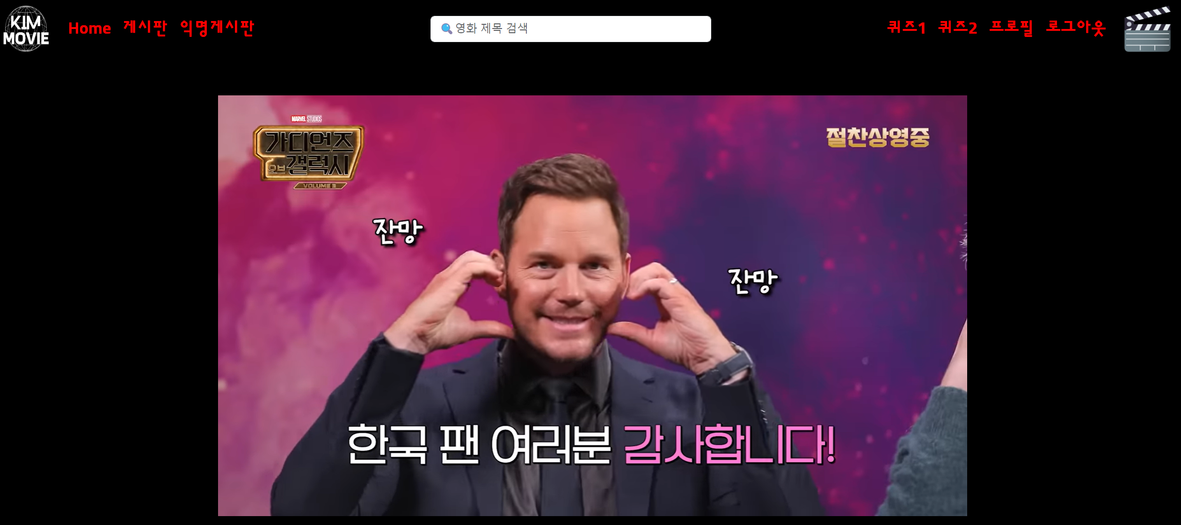
상세보기

Slide 16
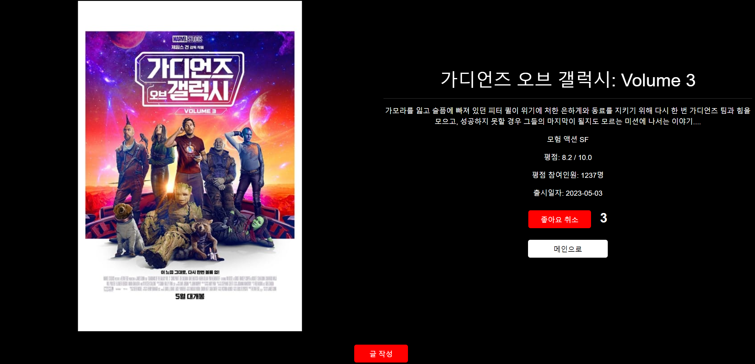
상세보기

Slide 17
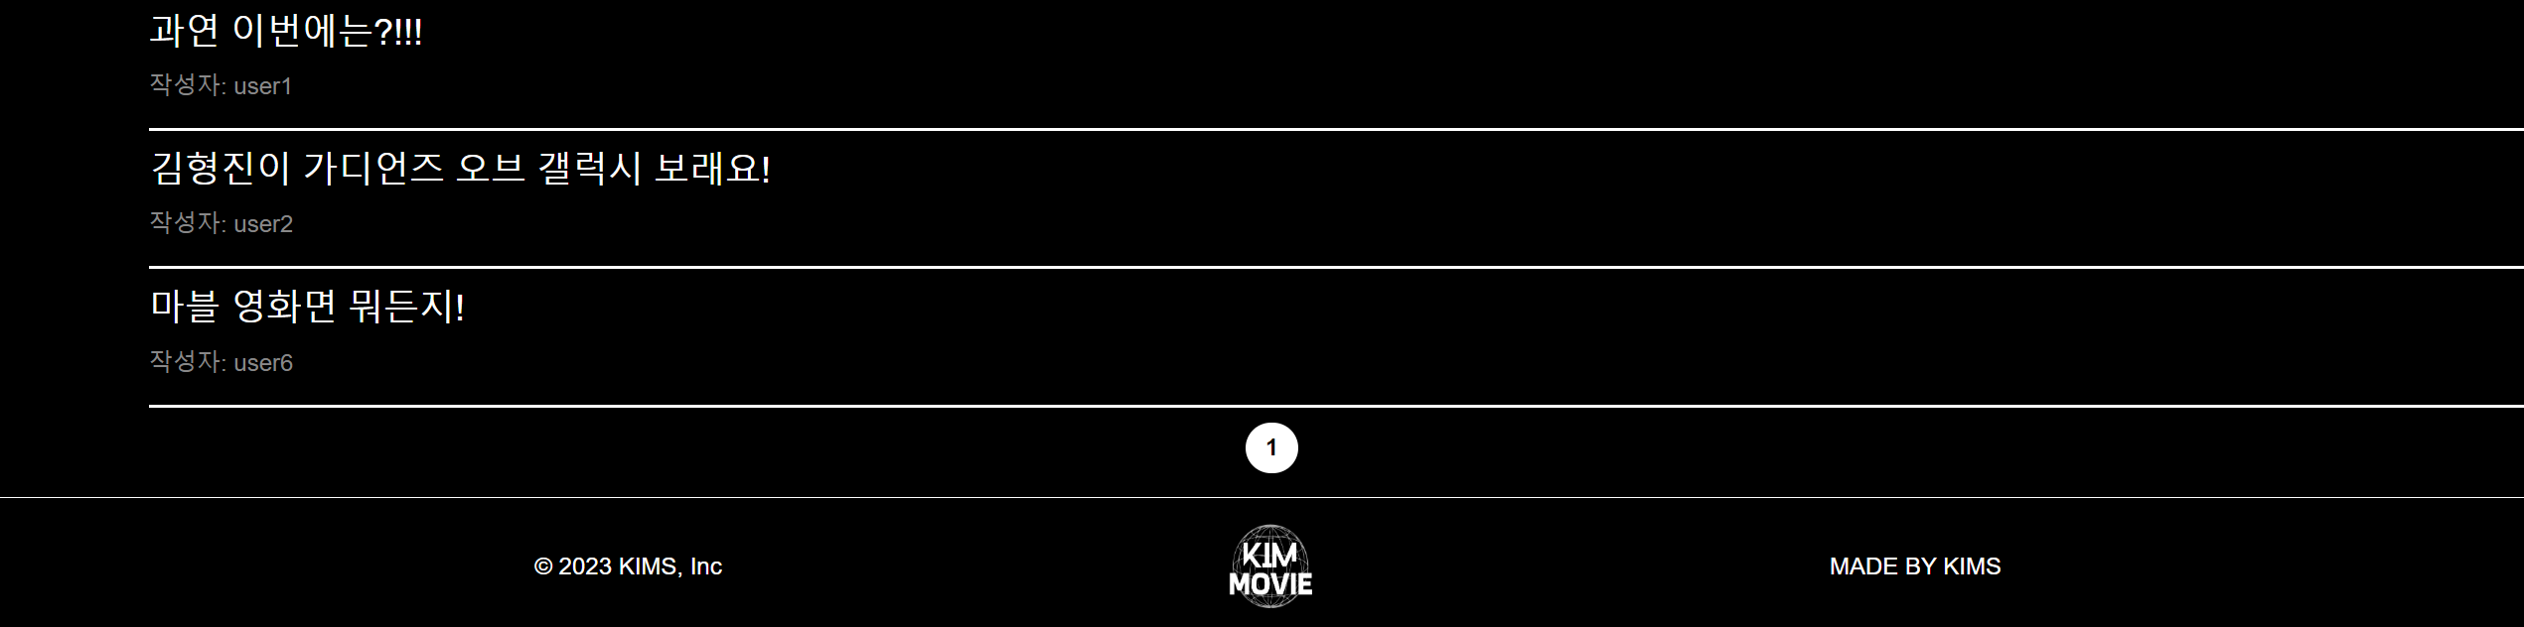
상세보기

Slide 18
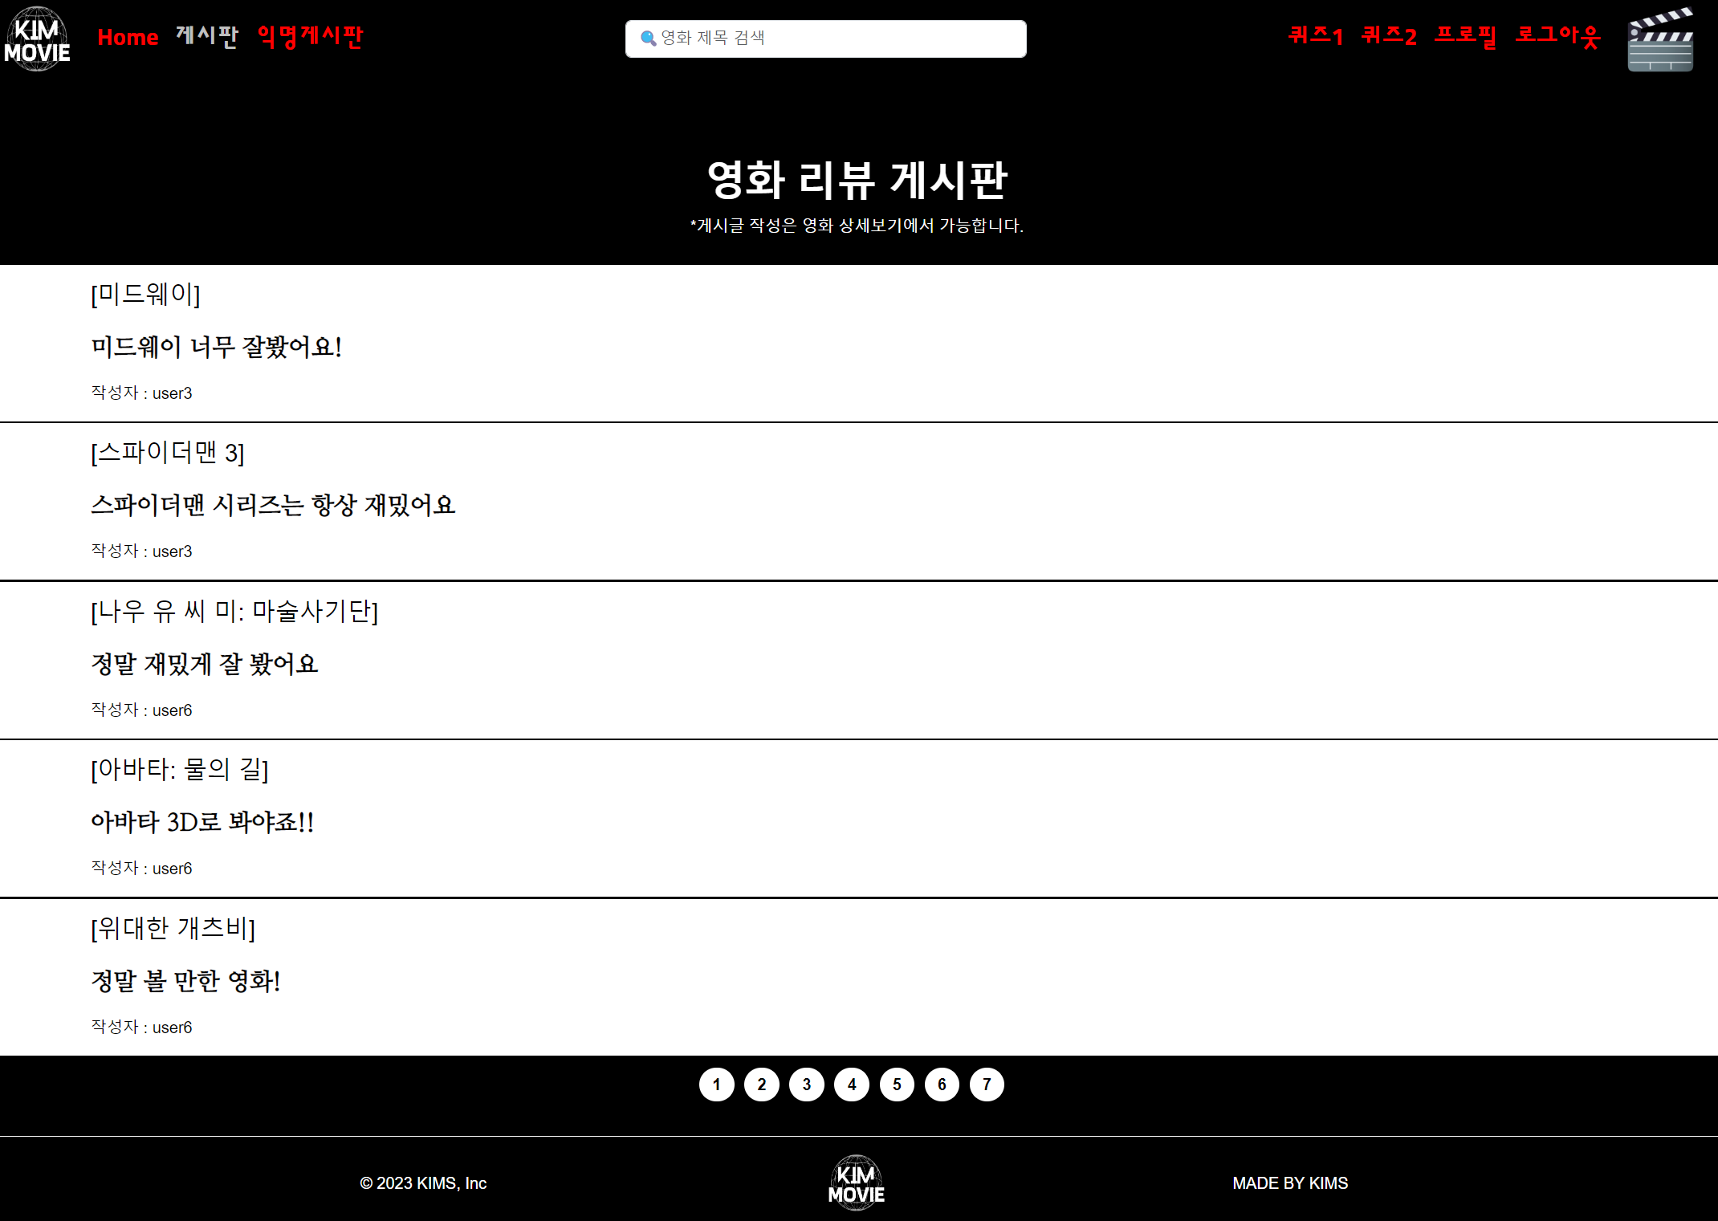
게시판

Slide 19
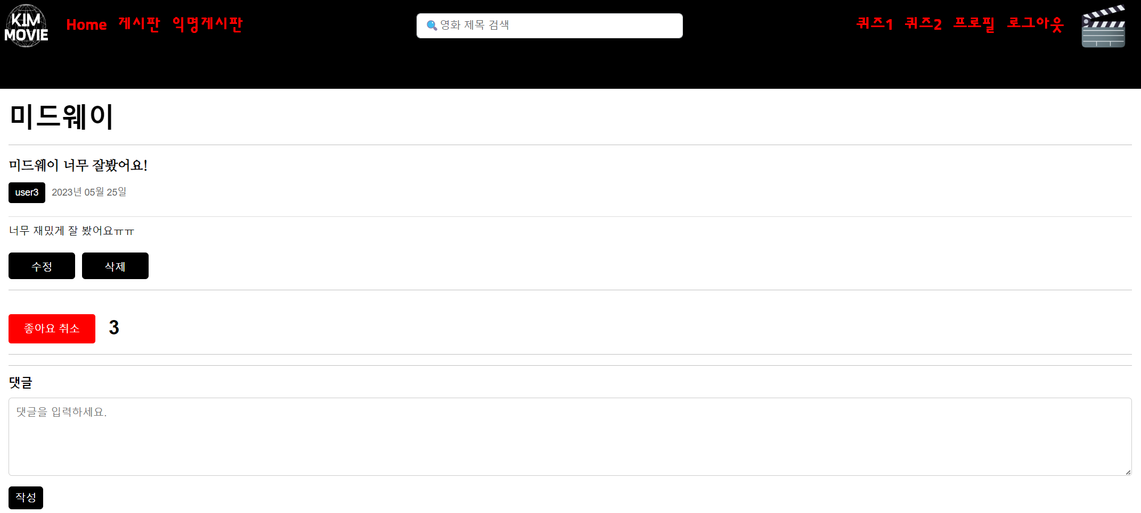
게시판

Slide 20
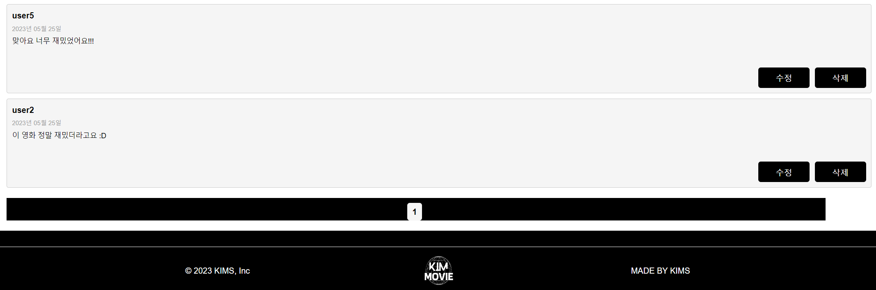
게시판

Slide 21
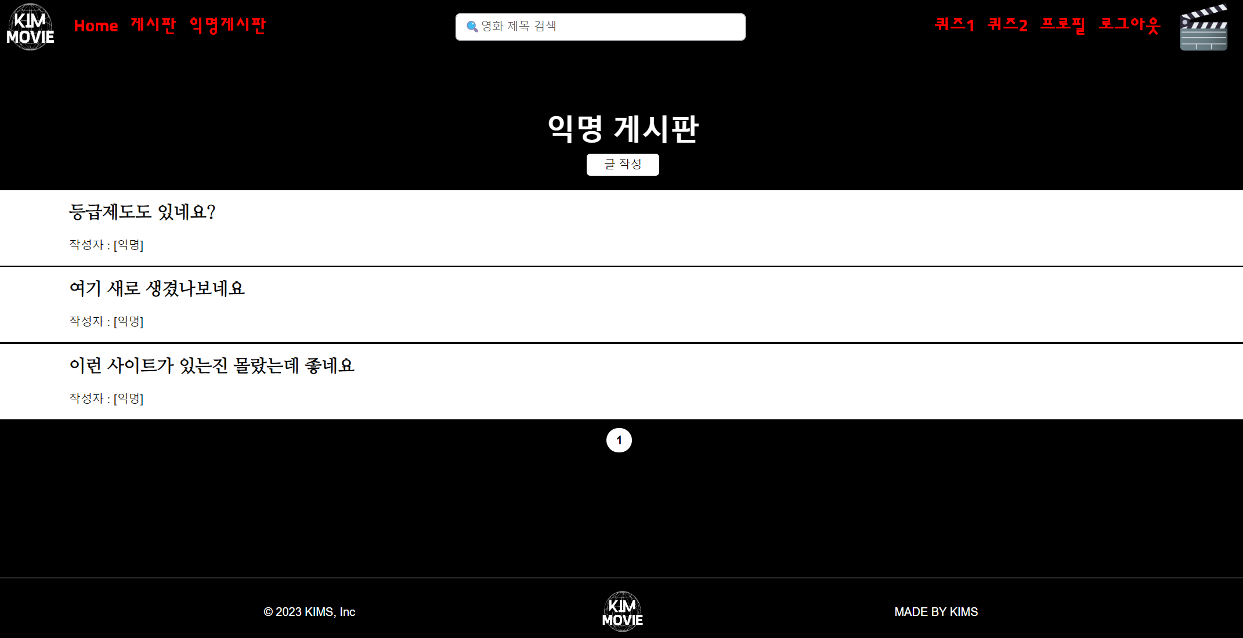
익명게시판

Slide 22
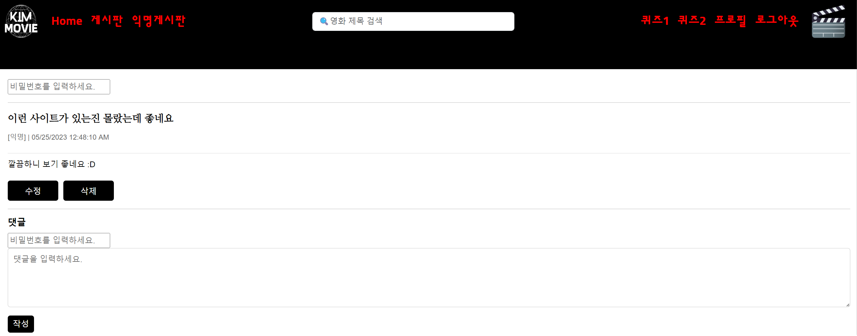
익명게시판

Slide 23
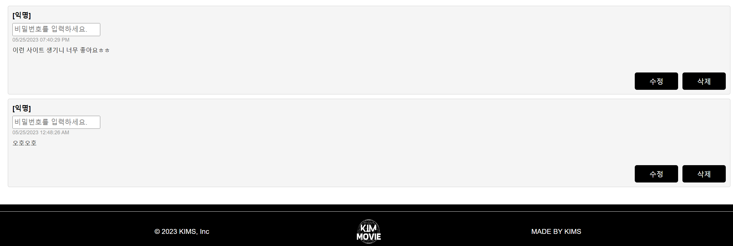
익명게시판

Slide 24

익명게시판

Slide 25
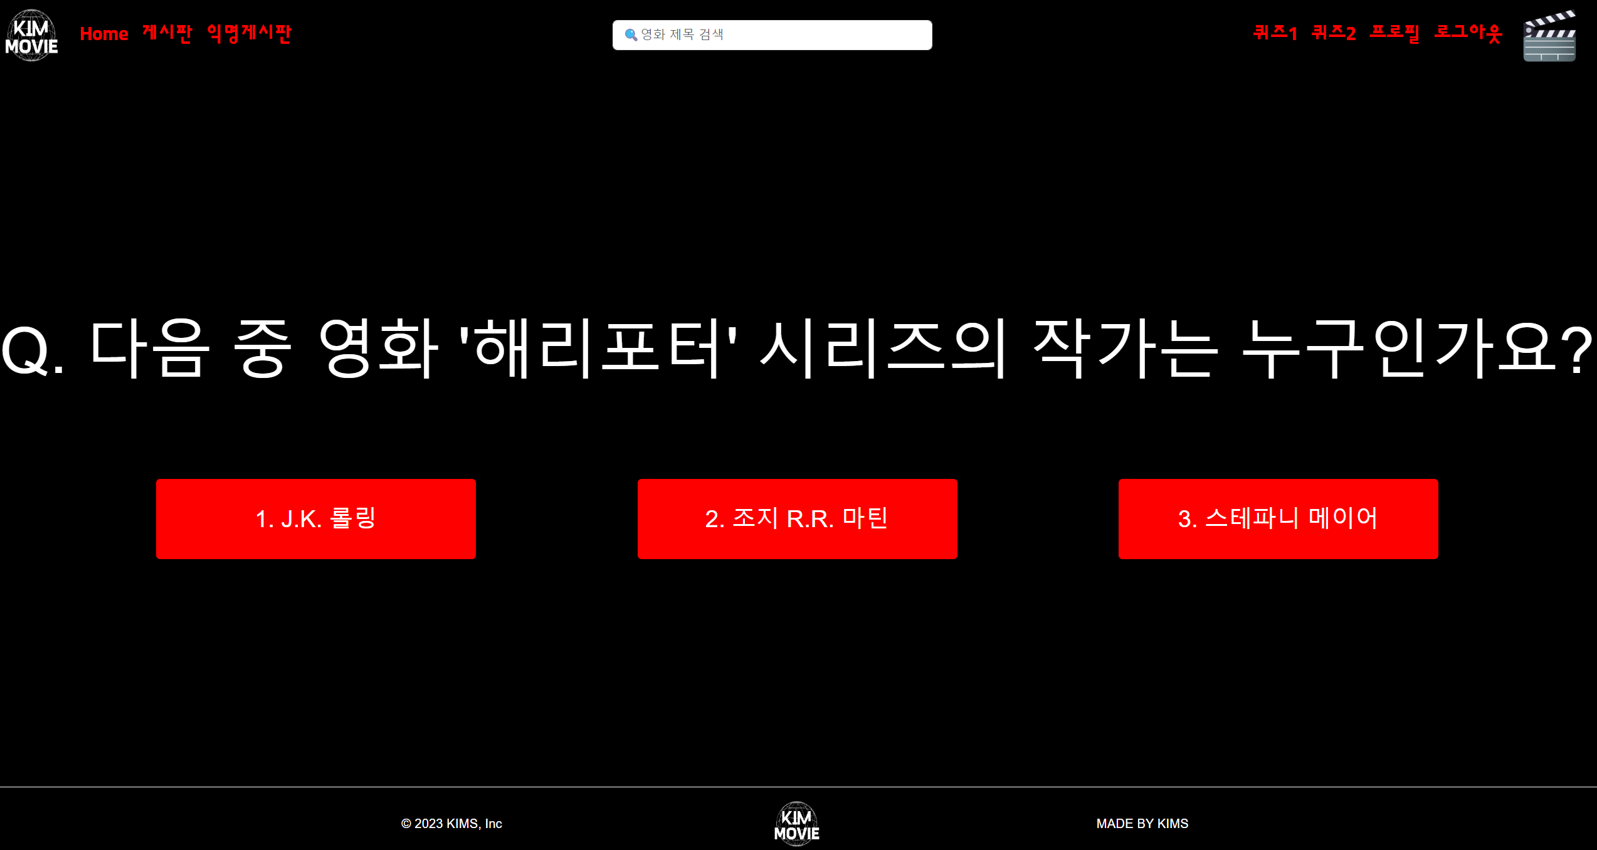

퀴즈

Slide 26

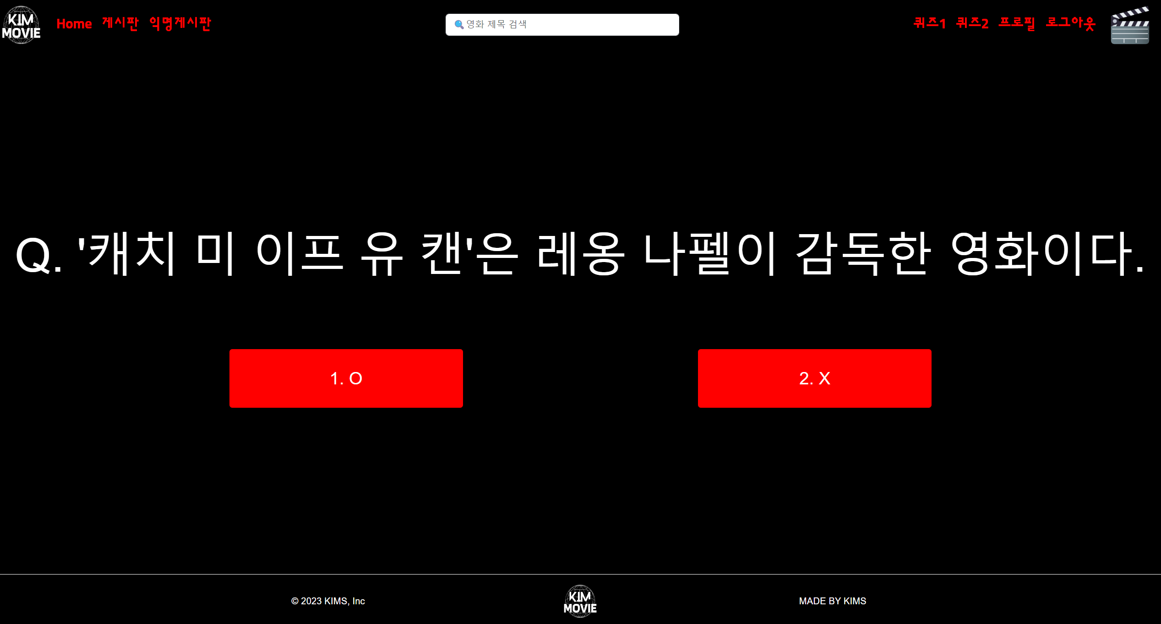
퀴즈

Slide 27
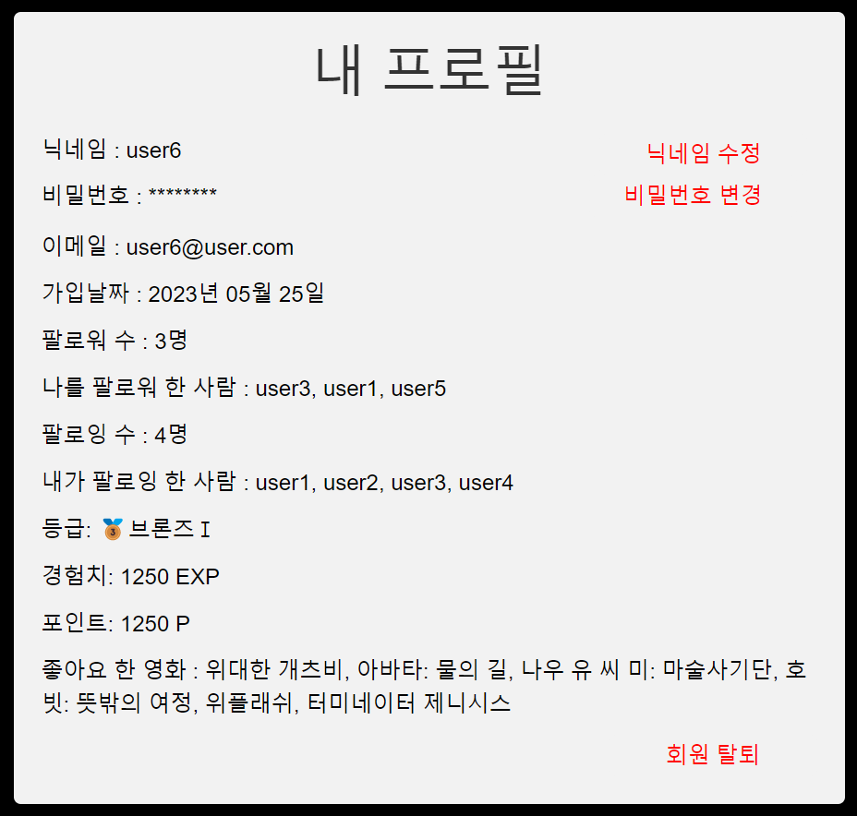
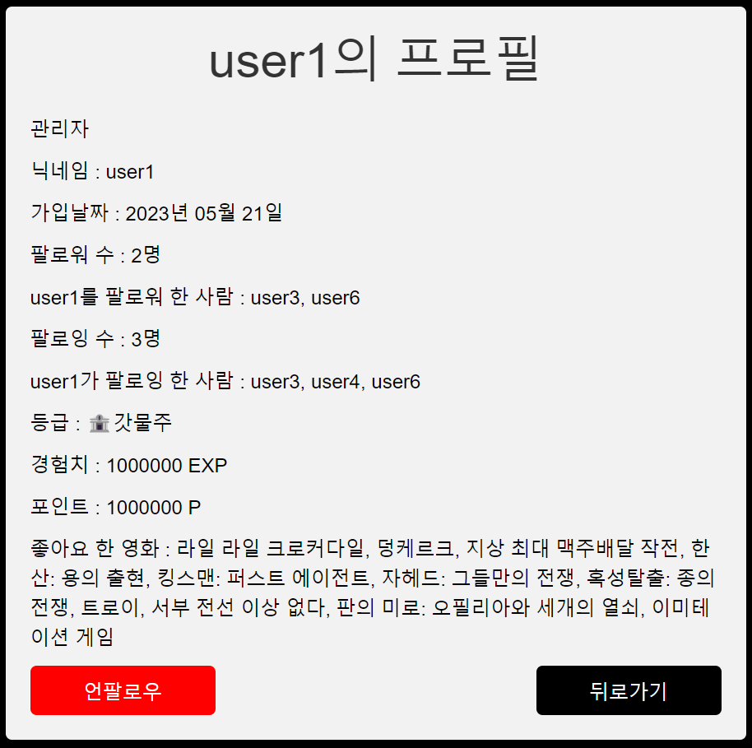
프로필

Slide 28
시 연

Slide 29
질 의 응 답

Slide 30
THE END

